Slide 1
XML YAHOO! ANSWERS
Manuel Caballero Bonilla
Alberto Lillo García

Slide 2
ÍNDICE
01
Introducción
02
Dataset
Antecedente Proyecto.
Exploración, Categorías y Entorno.
03
Extracción de Categorías
04
Base de Datos Documental
Archivos y Resultados.
BaseX y Resultados.
05
1º Implementación y Revisión
06
Esquema XSD
Verificación y Bloques
XSD Original.
XSD Propuesto.
07
Desarrollo del XSLT
08
Resultados
Diseño, Estructura, Decisiones Técnicas y Aplicaciones.
Consultas, Visualización y Análisis

Slide 3
Introducción
01
Antecedente Proyecto.

Slide 4



Slide 5
Dataset
02
Exploración, Categorías y Entorno.

Slide 6
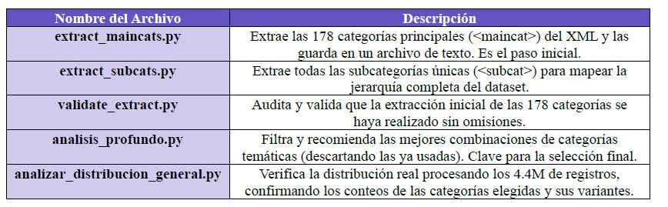
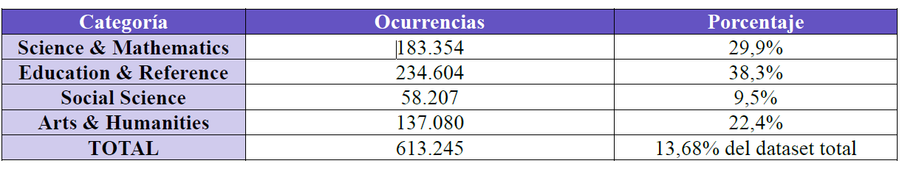
Exploración del Dataset

Slide 7




Slide 8
Extracción de Categorías
03
Archivos y Resultados.

Slide 9



Desarrollo del Script de Extracción
2
<vespaadd>
<vespaadd>
<vespaadd>
<maincat>

Slide 10
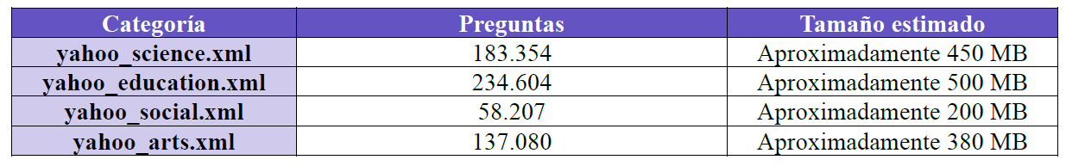
División en Archivos por Categoría
dividir_por_categoria.py
5 - 10 Minutos

Slide 11
Base de Datos Documental
04
BaseX y Resultados.

Slide 12
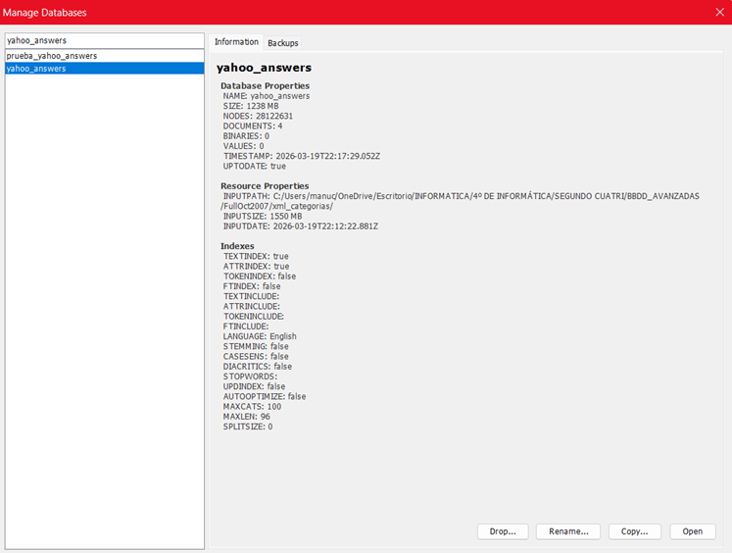

Slide 13
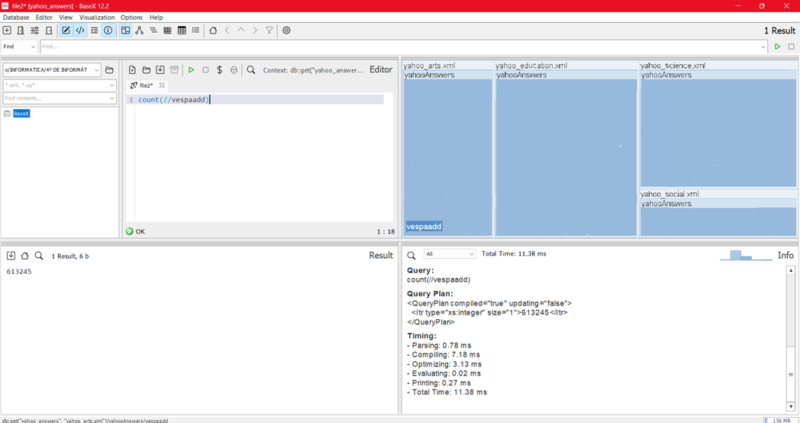

Slide 14
1º Implementación y Revisión
05
Verificación y Bloques

Slide 15

Bloque 1 - Verificación General
613.245 Registros
Atributo type del elemento document contiene únicamente el valor "wisdom" en la totalidad del dataset.

Slide 16
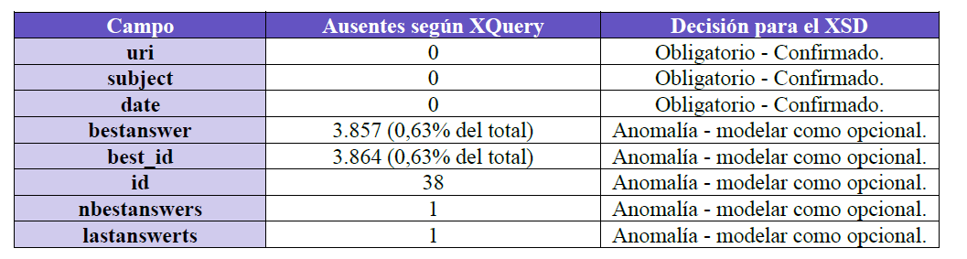
Bloque 2 - Verificación de Campos Supuestamente Obligatorios

Slide 17
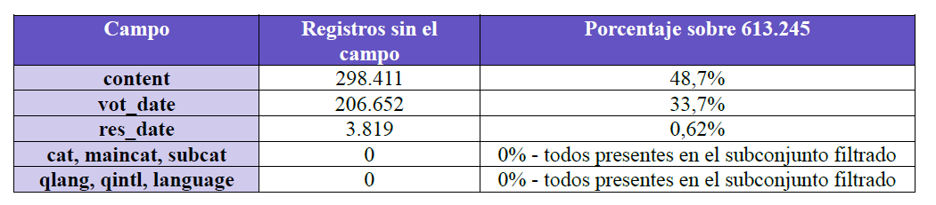
Bloque 3 - Verificación de Campos Opcionales

Slide 18
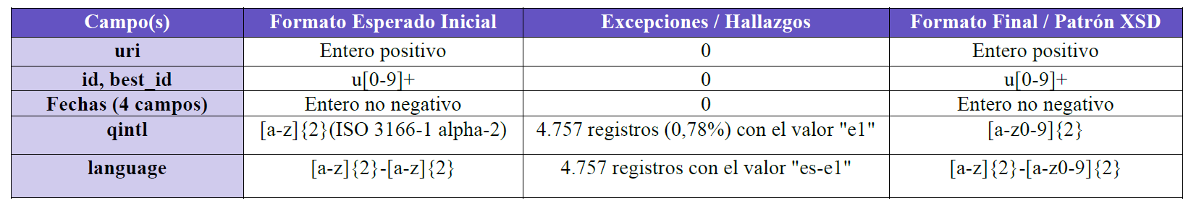
Bloque 4 - Verificación de Tipos y Formatos

Slide 19
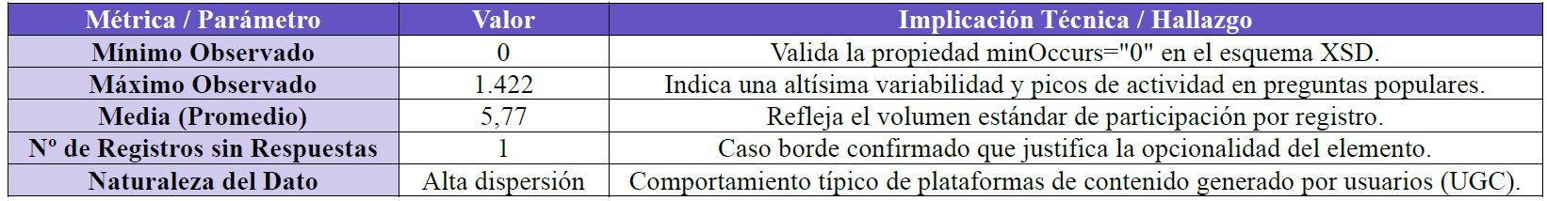
Bloque 5 - Análisis de nbestanswers

Slide 20
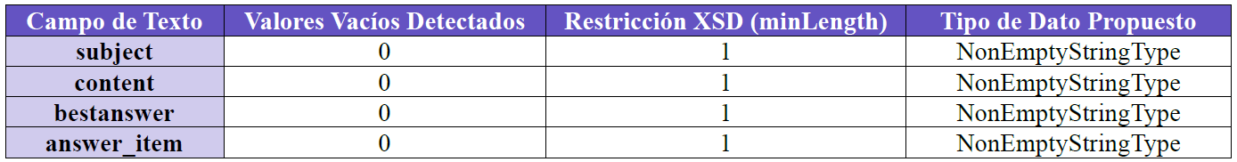
Bloque 6 - Campos Presentes pero Vacíos

Slide 21
Esquema XSD
06
XSD Original y XSD Propuesto

Slide 22
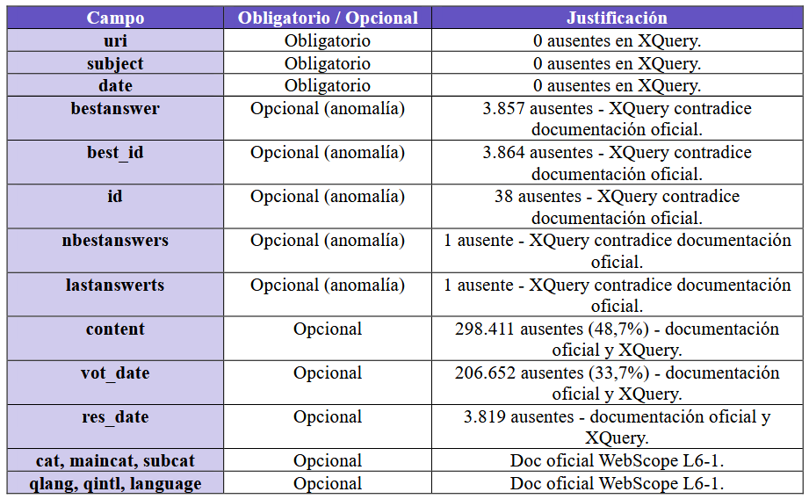
Esquema XSD Original

Slide 23
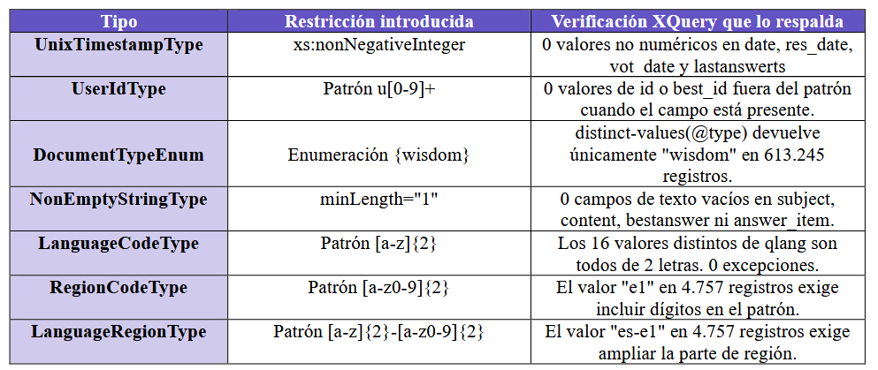
Esquema XSD Propuesto

Slide 24
Desarrollo del XSLT
07
Diseño, Estructura, Decisiones Técnicas y Aplicaciones

Slide 25
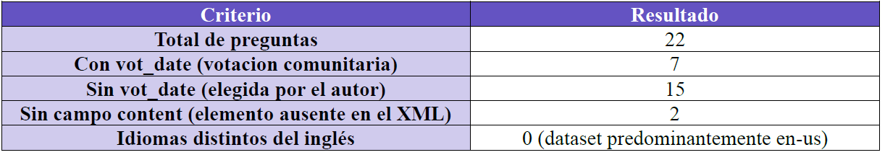
Generación del XML de Muestra
6 preguntas de Science & Mathematics.
6 preguntas de Education & Reference.
4 preguntas de Social Science.
6 preguntas de Arts & Humanities.
generar_muestra_xslt.py
yahoo_muestra.xml

Slide 26
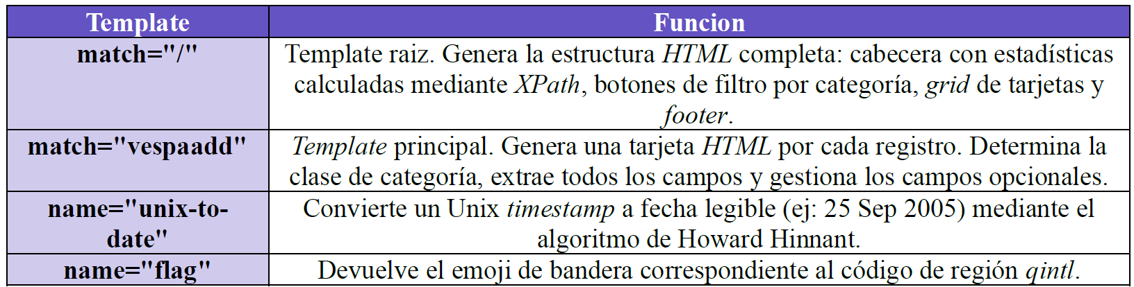
Diseño y Estrcutura del XSLT
yahoo_muestra.xml
yahoo_answers.xslt

Slide 27
Aplicación del XSLT y Resultado
aplicar_xslt.py
Librería lxml
xslt
.html

Slide 28
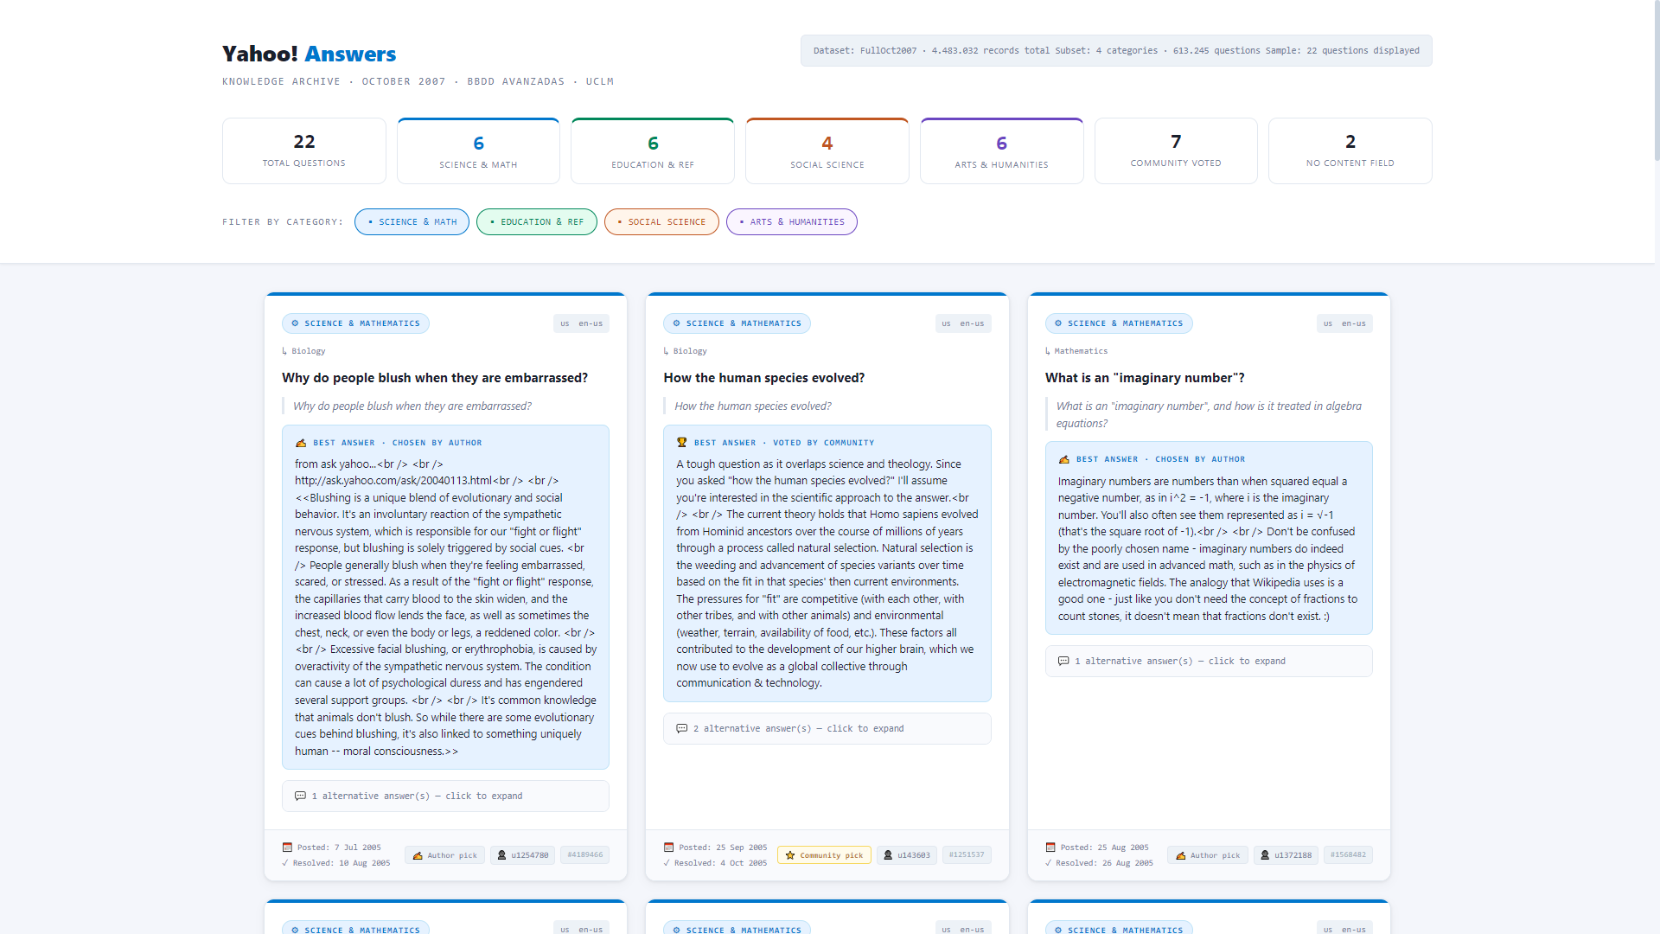

Slide 29
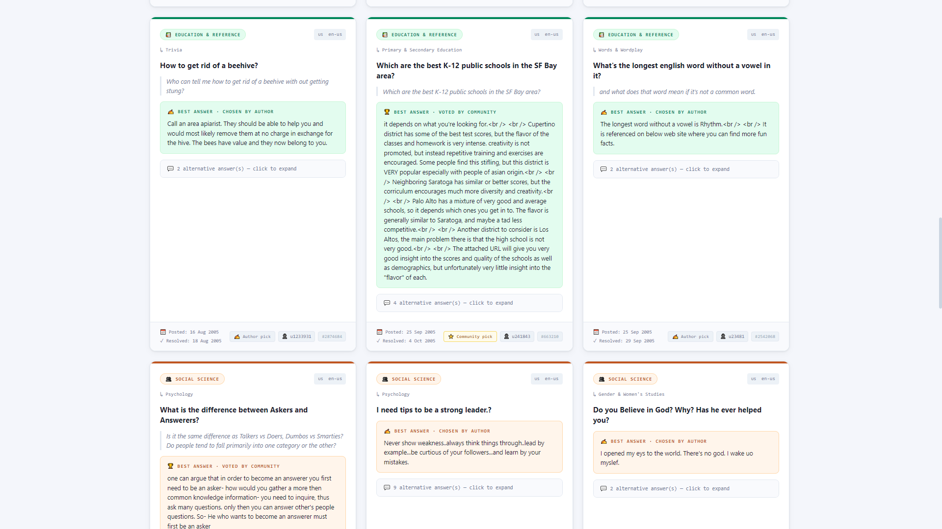

Slide 30
Resultados
07
Consultas, Visualización, y Análisis

Slide 31
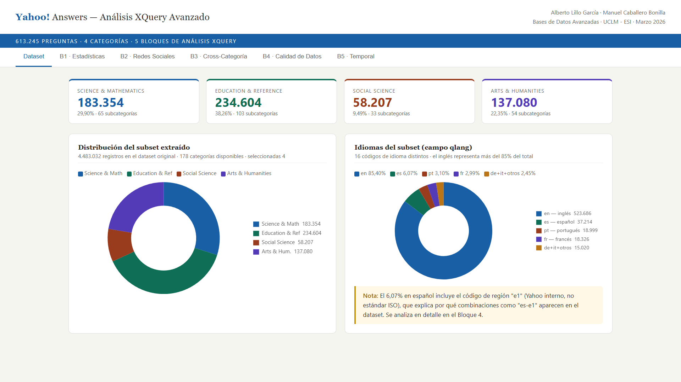

Slide 32


CONCLUSIONES

Slide 33
¡¡¡Muchas Gracias!!!

